Slide 1

بسم الله الرحمن الرحیم
درس آموزش زبان فارسی
حاجی قاسملو
جلسه 8

Slide 2
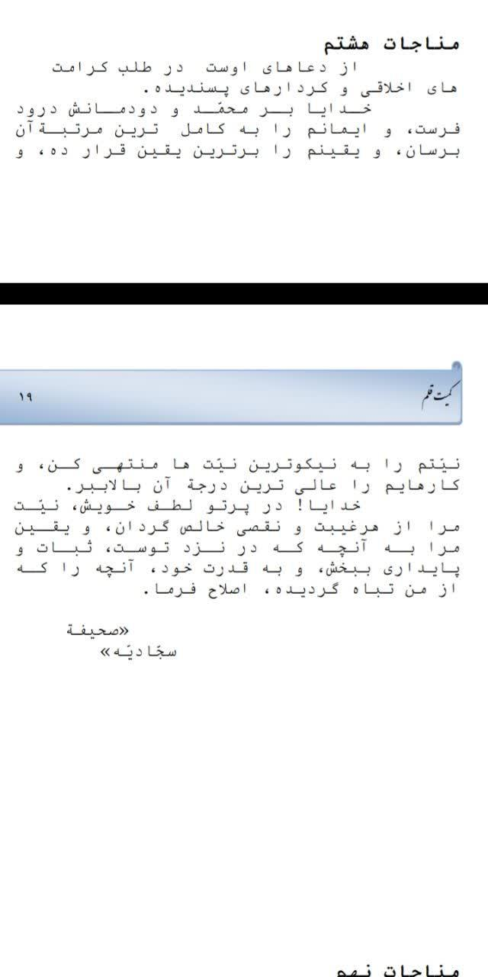

Slide 3
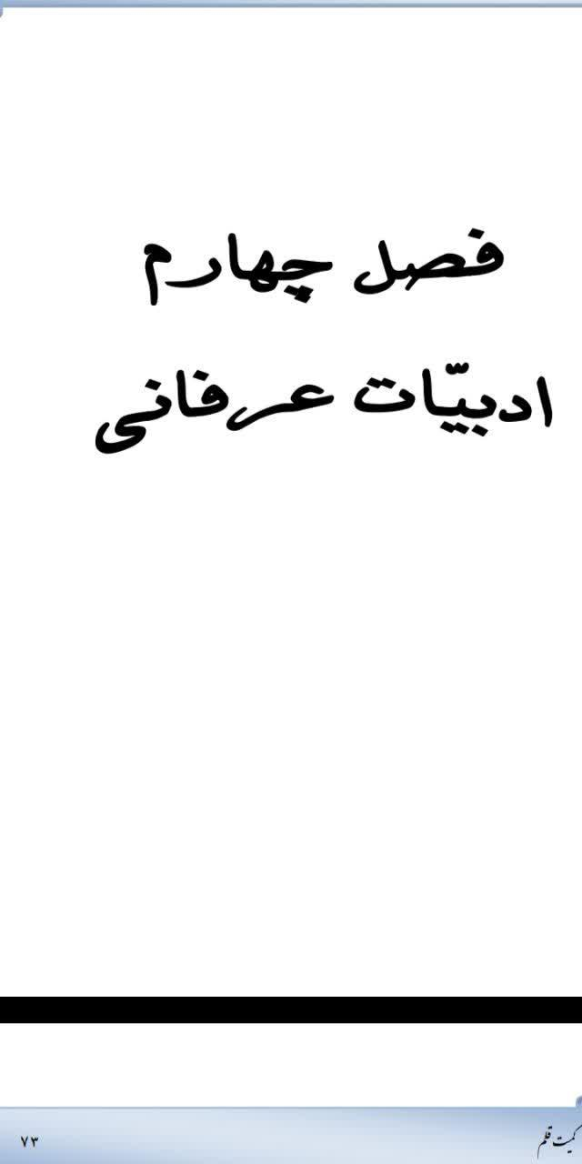

Slide 4
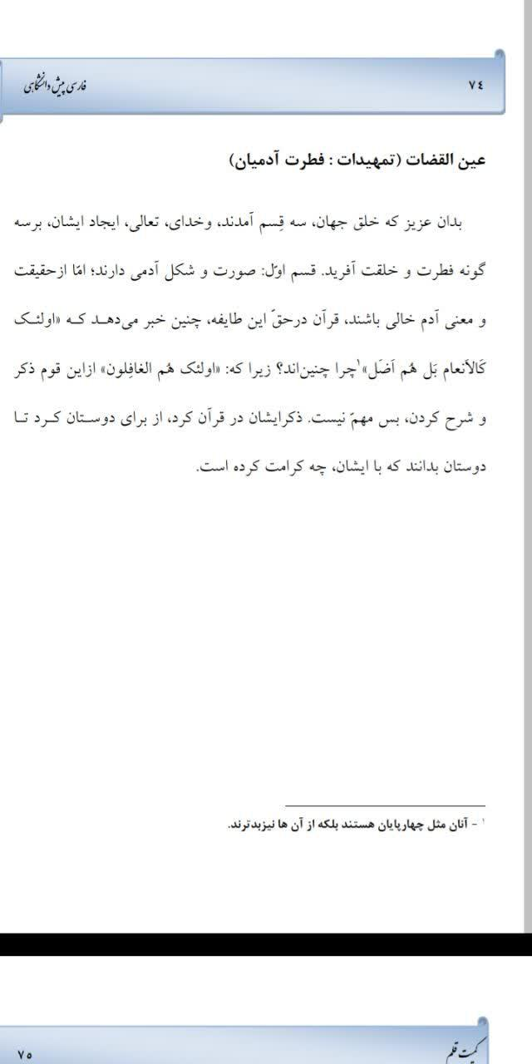

Slide 5
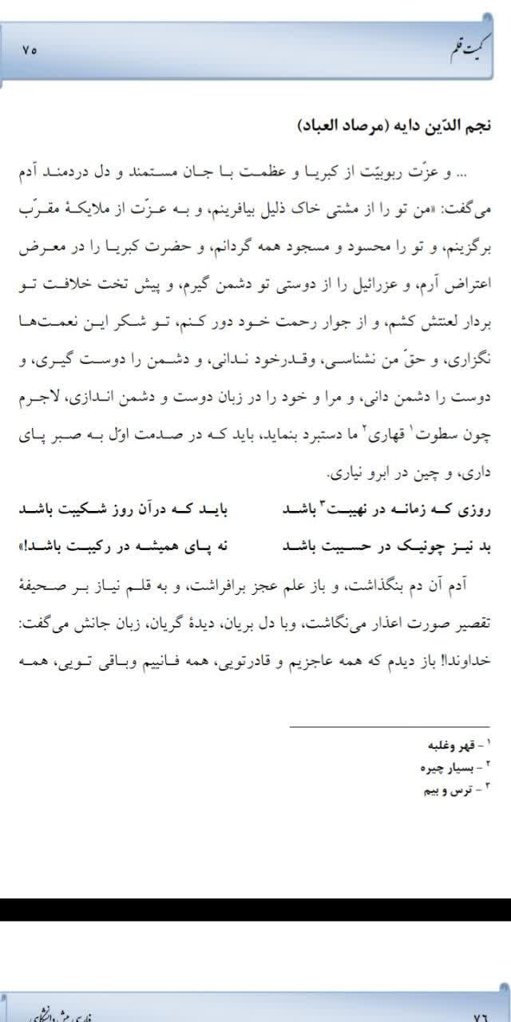

Slide 6
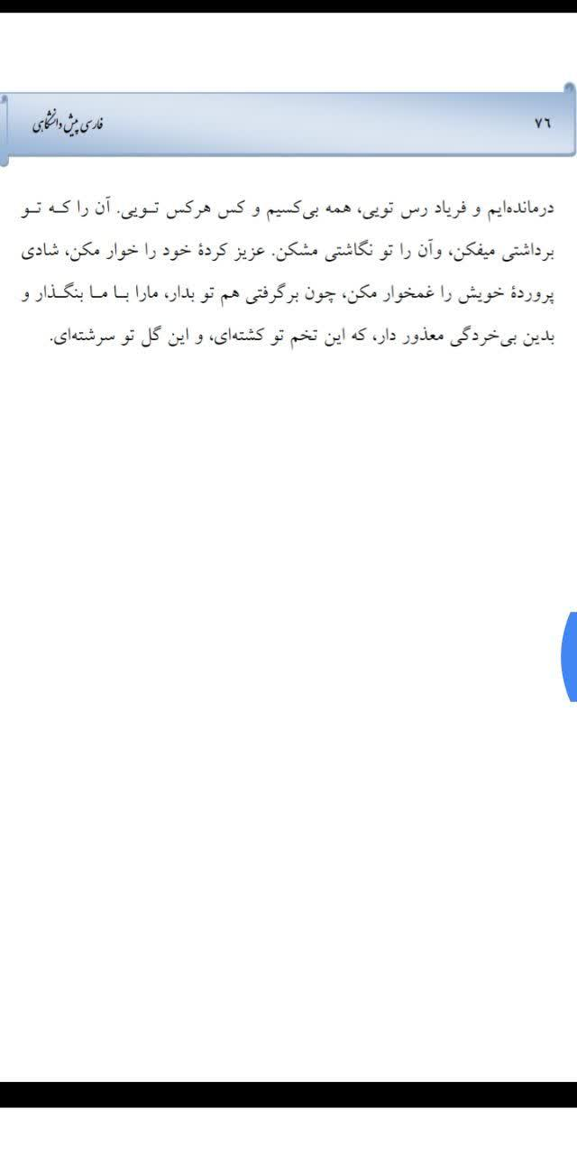

Slide 7
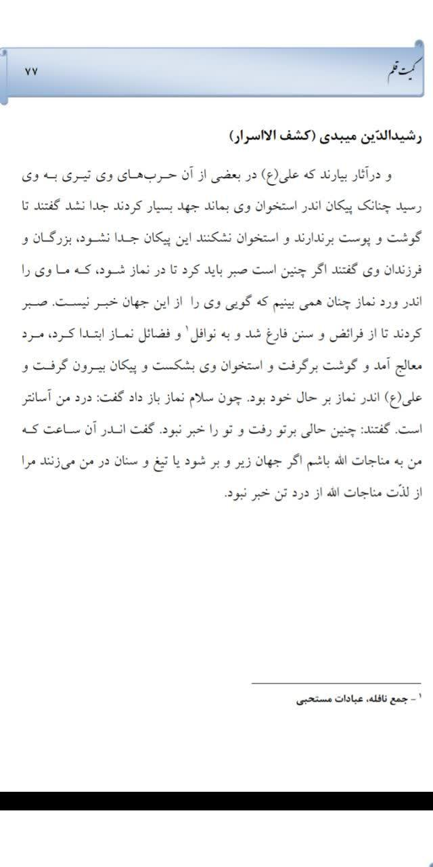

Slide 8
آرایه های ادبی
لف و نشر:
آن است که نخست چند چیز را ذکر کنند و بعد وابسته های آن را به ترتیب بیاورند. دو نوع است مرتب ومشوش
مثال: نه پادشاه که منادی زده است مِی نخورید / بیا که چشم و لبان تومست و میگون است
چشم: لف1/ لب لف 2---- مست نشر1/ میگون نشر 2
دست با رحم و تیغ بی رحمش / گه زرافشان و گه سر افشان باد
دست لف1/ تیغ لف2---- زرافشان نشر1/ سرافشان نشر2
به روز نبرد آن یل ارجمند به تیغ و به خنجر به گرز و کمند
برید و درید و شکست و ببست یلان را سر و سینه و پا و دست
مشوش
همی مرغ و ماهی بر ایشان به زار بگرید به دریا و در مرغزار

Slide 9
ایهام
کلمه ای که در دو معنی مختلف در کلام به کار رفته باشد.
ز گریه مردم چشمم نشسته در خون است/ ببین که در طلبت حال مردمان چون است
مردم: 1- انسان ها/ 1- مردمک چشم
هر تیر که در کیش است گر بر دل ریش آید/ ما نیز یکی باشیم از جمله قربانها
قربان: 1- قربانی/ 2- کمان دان

